Slide 1
第三讲
囚徒困境专题

Slide 2
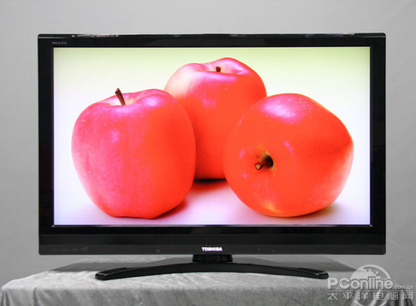
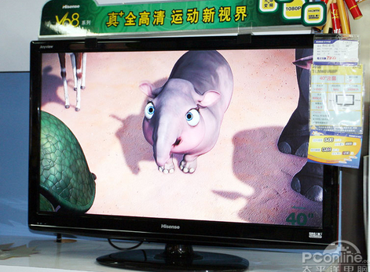
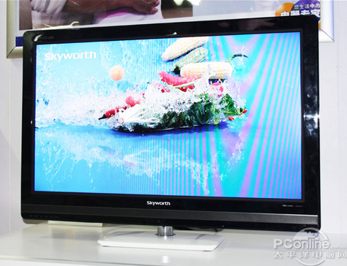
多种情景，一个思想
五一、商场

Slide 3
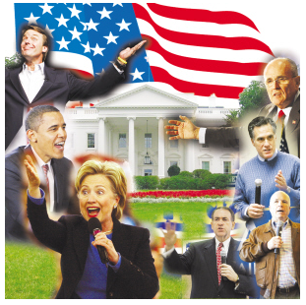
多种情景，一个思想
美国大选
民主党
共和党
中间策略

Slide 4
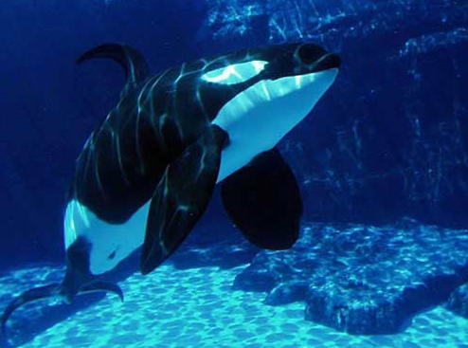
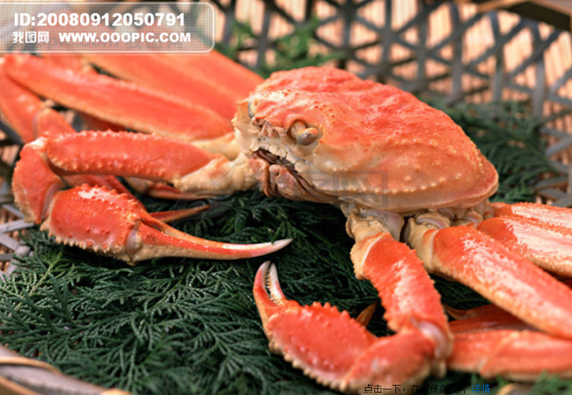
多种情景，一个思想
渔业
物种灭绝

Slide 5

囚徒困境
两个小偷甲和乙联手作案，私入民宅被警方逮住但未获证据。警方将两人分别置于两间房间分开审讯，政策是若一人招供但另一人未招，则招者立即被释放，未招者判入狱10年；若二人都招则两人各判刑8年;若两人都
不招则未获证据但因私入民宅
各拘留1年。

Slide 6
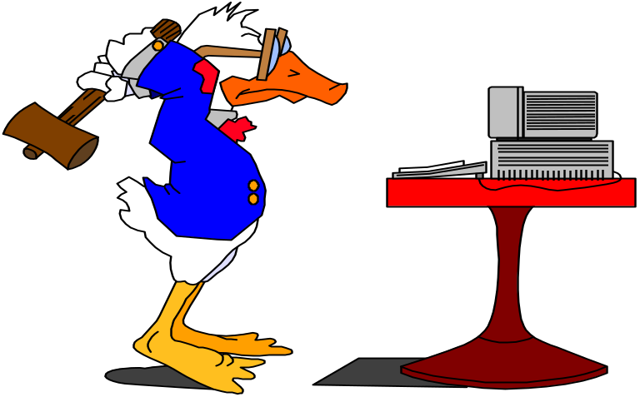
表1 囚徒困境博弈
乙
招 不招
招
甲
不招
（问题1：甲、乙如何选择？）
-8,-8 | 0,-10
-10,0 | -1,-1

Slide 7
囚徒困境？
条件：
允许囚徒甲和乙在审讯室单独呆上10分钟，然后再决定是否坦白。
目的：
建立攻守同盟，克服自利心理。
均衡：
（坦白，坦白）
恋爱、低碳、核

Slide 8
实验：信息沟通？
假设每一个学生都拥有一家企业，选择生产产品A还是B，A代表高质量产品，B代表低质量产品。
如果你选择生产A，则老师奖励你2元，选择B，则老师奖励你2.15元。
选择A产品可以产生1元总收益，选择B产品不能产生总收益，最后老师计算出所有选择A产品同学的人数，将所得到的总收益平分给所有同学。

Slide 9
囚徒困境？
条件：
囚徒甲和乙都是完全清白的、绝对具有理性的良好市民。
均衡：
（坦白，坦白）

Slide 10
囚徒困境的本质
个体理性与集体理性之间存在冲突
不合作劣于合作
合作不具有约束性

Slide 11
囚徒困境的破解
可信性
不合作
许诺
奖励
惩罚
合作

Slide 12
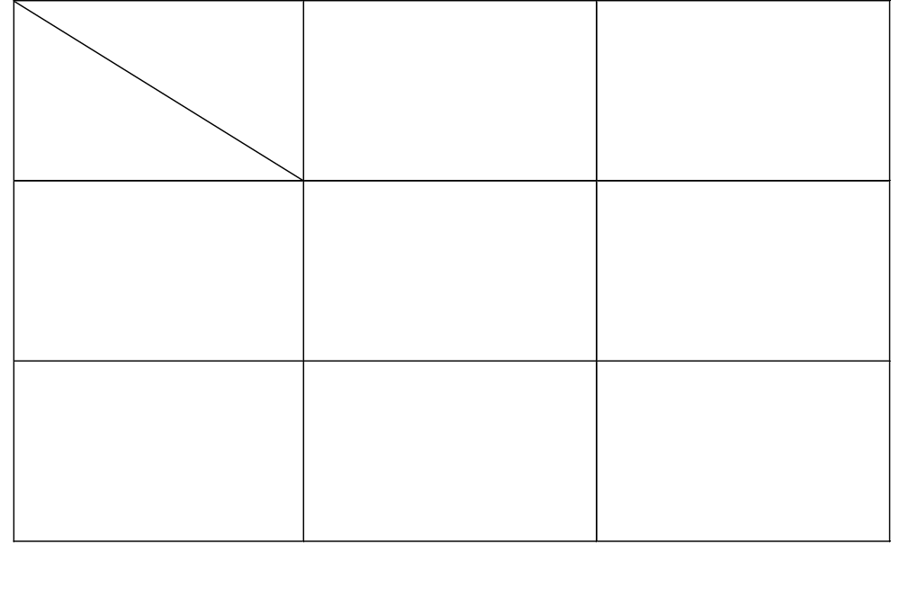
囚徒困境的破解
囚徒困境的一般表达式
不合作
合作
合作
T，T
S，R
不合作
R，S
P，P
满足：R>T>P>S; (S+R)<T+T

Slide 13
囚徒困境的破解
国家法律
梁启超：我国成文法之起源不可确指，然以数千年之思想往往视法律与命令为一物
国家法律措施是无效率还是高效率？

Slide 14
用法律解决“囚徒困境”
合作
不合作
合作
T，T
S，R-X
不合作
R-X，S
P，P
满足：X>R-T

Slide 15
公共产品（public goods)
提供
不提供
提供
4，4
-1，5
不提供
5，-1
0，0
无论对方如何选择，每个人的最优选择：不提供。
所以，我们可以预测，结果将是（不提供，不提供）

Slide 16
公共产品与税收制度
比较私人产品与公共产品的不同：使用上排他性；
私人产品是志愿购买的，但公共产品可能需要强制购买；
税收制度就是保证公共产品的生产，解决公共产品生产上的“囚徒困境”

Slide 17
生活中的“囚徒困境”例子
例子1 商家价格战
出售同类产品的商家之间本来可以通过共同将价格维持在高位而获利，但实际上却是相互杀价，结果都赚不到钱。
当一些商家共谋将价格抬高，消费者实际上不用着急，因为商家联合维持高价的垄断行为一般不会持久，可以等待垄断的自身崩溃，价格就会掉下来。

Slide 18
譬如，2000年我国几家生产彩电的大厂商合谋将彩电价格维持高位，他们搞了一个“彩电厂家价格自律联盟”，并在深圳举行了由多家彩电厂商首脑参加的“彩电厂商自律联盟高峰会议”。当时，国家有关部门还未出台相关的反垄断法律，对于这种在发达国家明显属于违法行为的所谓“自律联盟”，国家在法律上暂时还是无能为力的。寡头厂商在光天化日之下进行价格合谋，并且还通过媒体大肆炒作，这在发达国家是不可思议的。

Slide 19

但是，尽管政府当时无力制止这种事情，公众也不必担心彩电价格会上涨。这是因为，“彩电厂商自律联盟”只不过是一种“囚徒困境”，彩电价格不会上涨。在高峰会议之后不到二周，国内彩电价格不是上涨而是一路下跌。这是因为厂商们都有这样一种心态：无论其他厂商是否降价，我自己降价是
有利于自己的市场份额扩
大的。

Slide 20
例子2 为什么政府要负责修建公共设施，因 为私人没有积极性出资修建公共设施
设想有两户相居为邻的农家，十分需要有一条好路从居住地通往公路。修一条路的成本为4，每个农家从修好的好路上获得的好处为3。如果两户居民共同出资联合修路，并平均分摊修路成本，则每户居民获得净的好处（支付）为3-4/2=1；当只有一户人家单独出资修路时，修路的居民获得的支付为3-4=-1（亏损）， “搭便车”不出资但仍然可以使用修好的路的另一户人家获得支付3-0=3。

Slide 21
修路博弈
乙
修 不修
修
甲
不修
1,1 | -1,3
3,-1 | 0,0

Slide 22
我们看到，对甲和乙两家居民来说，“修路”都是劣战略，因而他们都不会出资修路。

Slide 23

这就是我们看到的为什么大多数路、桥等公共设施都是由政府出资修建的原因。
同样的道理，国防、教育、社会保障，环境卫生等都由政府承担资金投入，私人一般没有积极性承担这方面服务的积极性和能力。

Slide 24
例子3 苏格兰的草地为什么消失了？公共资源经常被过度利用的原因。
在18世纪以前，英国苏格兰地区有大量的草地，其产权没有界定，属公共资源，大家都可以自由地在那里放牧。草地属于“可再生资源”，如果限制放牧的数量，没有被牛羊吃掉的剩余草皮还会重新长出大面积草场，但如果不限制放牧规模，过多的牛羊将草吃得一光二净，则今后不会再有新草生长出来，草场就会消失。

Slide 25
由于草地的产权没有界定，政府也没有对放牧作出规模限制，每家牧民都会如此盘算：如果其他牧民不约束自己的放牧规模，让自己的牛羊过多地到草地上吃草，那么，我自己一家约束自己的放牧规模规模对保护草场的贡献是微乎其微的，不会使草场免于破坏；相反，我也加入过度放牧的行列，至少在草场消失之前还会获得一部分短期的收益。

Slide 26
如果其他牧民约束放牧规模，我单独一家人过度放牧不会破坏广褒的牧场，但自己却获得了高额的收益。因此，任何一位牧民的结论都会是：无论其他牧民是否过度放牧，我选择“约束自己的放牧规模”都是劣战略，从而被剔除。大家最终都会选择过度放牧，结果导致草地消失，生态破坏。

Slide 27
类似的例子还有：
渤海中的鱼愈来愈少了，工业化中的大气及河流污染，森林植被的破坏等。解决公共资源过度利用的出路是政府制订相应的规制政策加强管理，如我国政府规定海洋捕鱼中，每年有一段时间的“休渔期”，此时禁止捕鱼，让小鱼苗安安静静地生长，大鱼好好地产卵，并对鱼网的网眼大小作出规定，禁用过小网眼的捕网打鱼，保护幼鱼的生存。又如在三峡库区，为了保护库区水体环境，关闭了前些年泛滥成灾的许多小造纸厂等。

Slide 28
公共资源悲哀
为什么人们在消费各种公共资源时，如果各取所需，留给下一代的越来越少？而在社会优化分配中，消耗一半，留下一半给后代。也就是说，当一种资源成了公共资源的时候，还能够实行各取所需吗？
思考1
思考2
全球转暖的温室效应是否属于公共资源悲剧？

Slide 29
公共资源悲哀
思考3
在我国，利用电话线的网络快车（ADSL），包月租或者包年租的时候，每个人都想把网络打开挂在网络上（在线游戏的激励），这样是不是公共悲剧？你家里的网络快车是否真的快？

Slide 30
如何避免悲剧的发生？公共资源分割私有化行吗？比如环境？增加使用税？比如国家图书馆？当税收使得人们的享受公共资源的边际效用为零的时候，税收合理吗？
思考4

Slide 31
例子4 为什么在城市中心道路上禁止汽 车鸣喇叭？
禁鸣喇叭一方面是为了控制城市噪声污染，另一方面是基于以下的博弈论原因。当汽车司机可以鸣喇叭时，可能为汽车超速抢行提供条件。但当大家都抢行时，城市交通拥挤加重，反而都难以顺利通行，获得低支付（2,2)。

Slide 32
但当对方缓行时，自己抢行会占便宜，获得支付9。
这个博弈中，“缓行”是劣战略，剔除后得到“剔除劣战略后的占优战略均衡”（抢行,抢行），这不是一个好的均衡。当禁止鸣喇叭时，司机为了避免造成交通事故，只得缓行，从而得到好的结果（缓行,缓行）。

Slide 33
交通博弈
司机2
缓行 抢行
缓行
司机1
抢行
8,8 | 1,9
9, 1 | 2,2

Slide 34
例子5 为什么要加入WTO？
WTO是一个自愿性申请加入的自由贸易联盟，即WTO成员国之间实现低关税或零关税的相互间自由贸易。为什么需要一个组织来协调国家之间的自由贸易呢？这是因为，如果没有一个协调组织，国与国之间的贸易就不会呈现低关税或零关税的自由贸易局面，因为这时国与国之间的贸易是一个“囚徒困境”。给定一个国家对另一个国家的货物实行低关税，另一个国家反过来对这个国家的货物实行高关税是占优于实行低关税的战略的。

Slide 35

机制设计：
如何走出囚徒困境
如果恰当进行机制设计，前述囚徒困境还是可以避免的，下面是一个商战中的真实例子。

Slide 36
冻结价格战的博弈机制
美国有两家销售音像商品的商店“疯狂艾迪（Crazy Eddie）和纽马克与露易斯（Newmark&Lewis），它们之间在市场上存在竞争。当它们进行合谋时，如何保证对方不会背叛而降价的一个前提就是如何能迅速查出对方的背叛行为并给予惩罚。

Slide 37

“疯狂艾迪”已作出了承诺“不可能有人卖得比我们更低，我们的价格最低廉，我们保证价格最低，而且是超级疯狂的低”。而对手企业Newmark&Lewis也打出“只要买我们的东西，将得到终生低价保证”。它承诺：假如你能在别处买到更低的价格，我们将加倍退钱，广告还承诺：

Slide 38
假如你在本店买了商品之后，在你一生中于任何本地的销售商（本行销区内）那里发现相同的广告款式而价格却较本店低的话（以单据为凭），本店愿支付百分之百的差价，并额外付给差价的百分之二十五（以支票支付）；或是给你差价百分之二百的本店换货单（除了原差价的百分之一百外，再额外加给百分之百，都是以换货单方式支付）。
—Newmark&Lewis公司终身低价保证

Slide 39
乍一看，这两家企业在玩命竞争，根本不可能形成价格联盟，即使形成也难以维持，因而它们之间似乎是在打价格战。但是，一种潜在的侦察降低价格行为的机制阻止了价格战的发生。
若每台录相机的批发价为150美元，此时两家企业正以每台300美元的价格出售。“疯狂艾迪”打算降为每台275美元，从而将对手的顾客拉过来，如那些家住在对手售货点附近或过去曾买过对手商品的顾客。

Slide 40
但是，对手的战略锁定了“疯狂艾迪”的行为，因为“疯狂艾迪”的这一计划会有相反的效果。因为顾客会到对手那里先以300美元买下录相机，然后再获退款50美元。这样，对手自然将价格降到更低的价格250美元一台，顾客反而是从“疯狂艾迪”那里流向对手而不是相反。

Slide 41
如果对手不想以250美元一台出售录相机，他也可以将价格降到275美元一台，只要它发现有顾客来要求退款，就会发现对手的背叛行为，从而将价格降到了250美元一台。既不以太低价出售，又快速发现对手的背叛从而以降价予以报复，使对手降价也不能增大顾客量，从而蒙受损失。

Slide 42

这样，“疯狂艾迪”就没有进行价格战的意愿了，自然形成价格联盟。在美国，明目张胆的价格合盟是违法的，但这两家企业却以不违法的方式形成了价格合盟，顾客成了背叛行
为的侦察者，这一战略是
十分巧妙的。

Slide 43
谁价比我低，差价两倍还
福州国美电器从2003年9月 6日试营业，9月13日正式开业至今，一直实施“谁价比我低，差价两倍还”。
成都百货大楼国美电器火拼最低价
“价格没有最低，只有更低”。

Slide 44
二、智猪博弈：对诸多经济现象的解释
智猪博弈
猪圈中有一头大猪和一头小猪，在猪圈的一端设有一个按钮，每按一下，位于猪圈另一端的食槽中就会有10单位的猪食进槽，但每按一下按钮会耗去相当于2单位猪食的成本。如果大猪先到食槽，则大猪吃到9单位食物，小猪仅能吃到1单位食物；如果两猪同时到食槽，则大猪吃7单位，小猪吃3单位食物；如果小猪先到，大猪吃6单位而小猪吃4单位食物。给出这个博弈的支付矩阵。

Slide 45
表4 智猪博弈
小猪
按 等待
按
大猪
等待
5,1 | 4,4
9, -1 | 0,0

Slide 46
这个博弈没有“剔除劣战略均衡”，因为大猪没有劣战略。
但是，小猪有一个劣战略“按”，因为无论大猪作何选择，小猪选择“等待”是比选择“按”更好一些的战略。
所以，小猪会剔除“按”，而选择“等待”；大猪知道小猪会选择“等待”，从而自己选择“按”，所以，可以预料博弈的结果是(按,等待）。这称为“重复剔除劣战略的占优战略均衡”，其中小猪的战略“等待”占优于战略“按”，而给定小猪剔除了劣战略“按”后，大猪的战略“按”又占优于战略“等待”。

Slide 47
在经济生活中， “智猪博弈—搭便车”
例子1 股市博弈
在股票市场上，大户是大猪，他们要进行技术分析，收集信息、预测股价走势，但大量散户就是小猪。
他们不会花成本去进行技术分析，而是跟着大户的投资战略进行股票买卖，即所谓“散户跟大户”的现象。

Slide 48

例子2 为何股份公司中的大股东才有投票权？
在股份公司中，大股东是大猪，他们要收集信息监督经理，因而拥有决定经理任免的投票权，而小股东是小猪，不会直接花精力去监督经理，因而没有投票权。

Slide 49

例子3 为什么中小企业不会花钱去开发新产品？
在技术创新市场上，大企业是大猪，它们投入大量资金进行技术创新，开发新产品，而中小企业是小猪，不会进行大规模技术创新，而是等待大企业的新产品形成新的市场后生产
模仿大企业的新产品的产
品去销售。

Slide 50
实验：买水的困境
我们寝室七个人，有一台学校免费提供的饮水机。一桶水八块钱，在宿舍楼下可以直接买到。但是在买水制度的安排上，却遇到了许多困难。

Slide 51
首先想到的办法是轮流购买。但问题至少有三个：一、每个人对水的消费量并不相同，这种平摊的方法可能不会得到喝水较少的同学的支持；二、七个人轮流一次的周期很长，到最后很可能会出现一部分人比另一部分人多买一桶水的情形，在公平性上存在争议（虽然一桶水的花费并不高）；三、节假日期间，有些同学回家，可能会影响轮流购买的实行。
另一个办法是每人定期出资，设立一个买水基金。除了上面的第一个问题外，还可能存在下面的问题：一、资金如何妥善管理和使用的问题；二、谁把水从一楼搬上来的问题（比较费力）。
因为存在各种各样的问题，以上的方法均未有效实行，所以寝室经常发生水荒。
这个问题与公共物品的提供困境类似，但又存在一些特有的问题。到最后可能演化成一个智猪博弈：对喝水比较看重的人去买水——事实近似于此——但这并不是长久之计。
当然，同学友情、兄弟义气等约束行为的因素并未考虑在内，只是在纯粹经济人的假设下给出问题。

